Slide 1
СЕМЬ ПРЕИМУЩЕСТВ ДЛЯ ЛЕГАЛЬНОГО САМОЗАНЯТОГО
4% с физлицами, 6% с юрлицами
Не надо покупать ККТ
Нет отчетов и декларации
Можно работать без регистрации в качестве ИП
Сумма вычета -10 000 рублей, ставка 4% до 3%; ставка 6% до 4%
Клиент сам указывает какие доходы облагать налогом (1 раз в месяц!)
Можно не платить страховые взносы

Slide 2
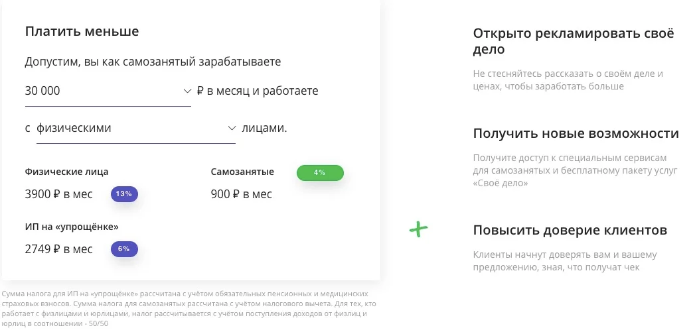
КАК САМОЗАНЯТЫЙ ВЫ СМОЖЕТЕ

